Slide 1

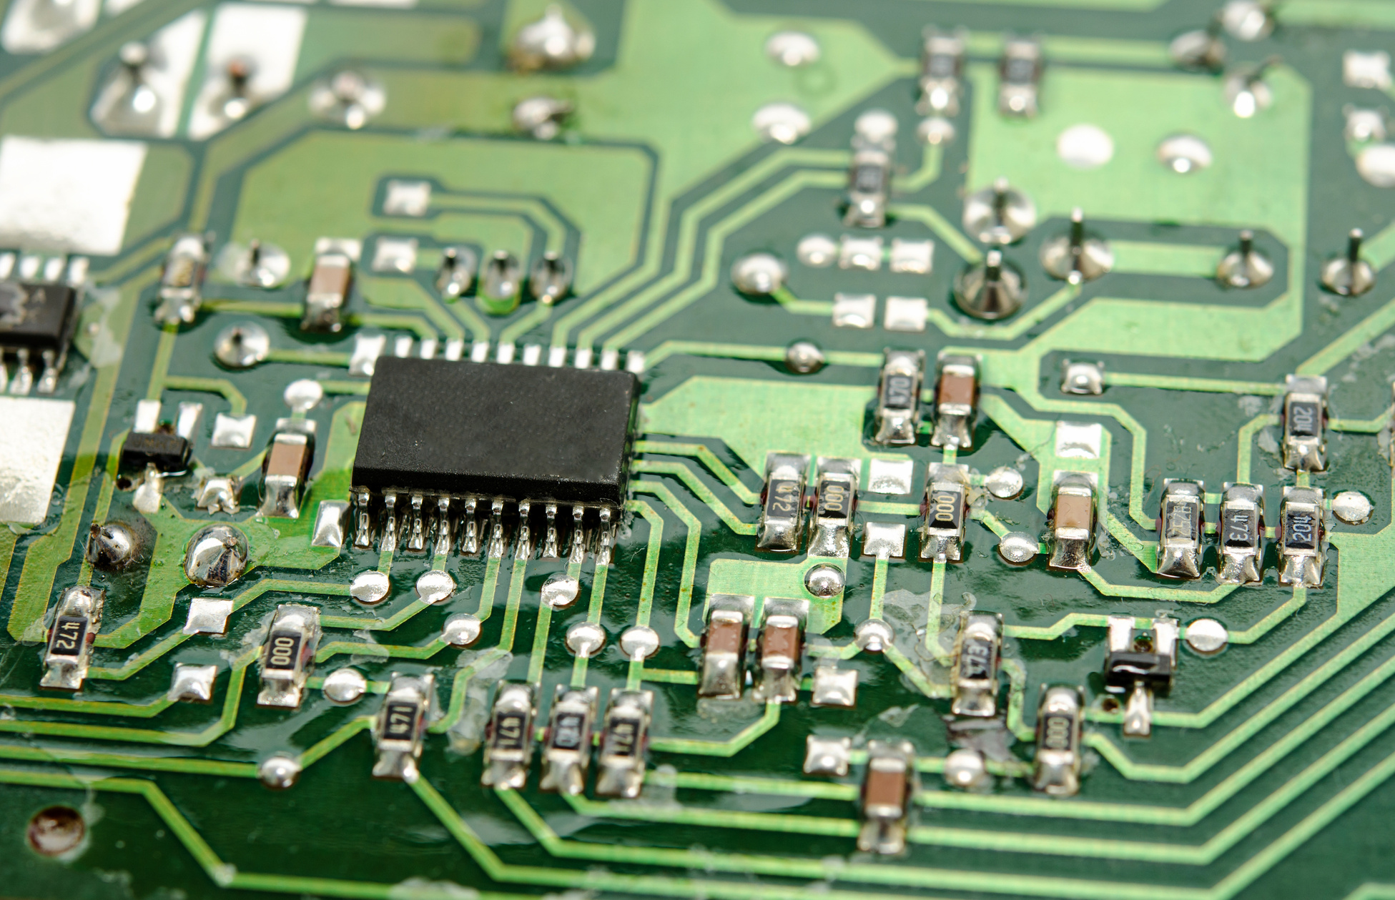


MODULATION SINUSOÏDALE DE FRÉQUENCE PWM

Slide 2
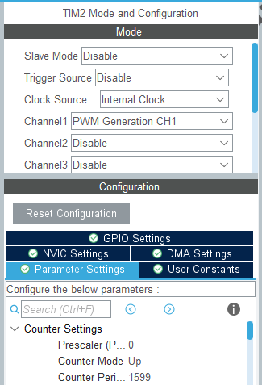
CONFIGURATION DES TIMERS
Ce timer (TIM2) est configuré pour générer une PWM de 50KHz:
• PSC = 0 → f_timer = f_clk (pas de division)
• ARR = 1599 → comptage de 0 à 1599 (1600 ticks)
• f_PWM = f_timer / (ARR + 1)
• Le CCR1 à la moitié de l’ARR donne 50 % de rapport cyclique
Son ARR sera varié dynamiquement par l’interruption TIM4 suivant la loi :
fs(t)=fconst[1−0.25sin⁡(2π⋅1 Hz⋅t)]fs(t)

Slide 3
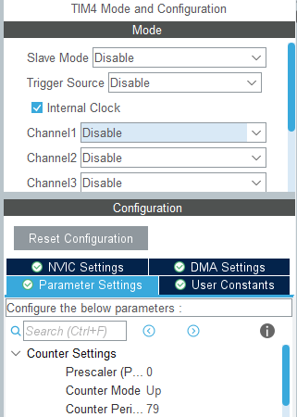
CONFIGURATION DES TIMERS
TIM4 :Génère une interruption périodique toutes les 2µs
Mesure et maîtrise la cadence de modulation
Déclenche le recalcul de la fréquence PWM dans le callback en mettant à jour ARR de TIM2 pour moduler la fréquence PWM

Slide 4
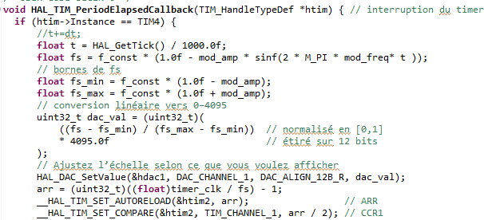
Calcul de la fréquence modulée
t = HAL_GetTick()/1000.0f → temps reel du programme en s
fs = f_const*(1 – mod_amp·sin(2π·mod_freq·t))
Préparation du DAC 12 bits
Définition de fs_min et fs_max
Normalisation (fs–fs_min)/(fs_max–fs_min) → [0…1]
Passage à l’échelle 0–4095 et HAL_DAC_SetValue()
Mise à jour de la PWM (TIM2)
arr = timer_clk/fs – 1 → nouvelle période
__HAL_TIM_SET_AUTORELOAD(&htim2, arr)
__HAL_TIM_SET_COMPARE(&htim2, CCR1 = arr/2) → D=50%
La mise à jour de la PWM n’est pas opérante avec un intervalle de 2 µs ; elle ne fonctionne qu’avec un intervalle de 1 s.
EXTRAIT DU CODE :

Slide 5

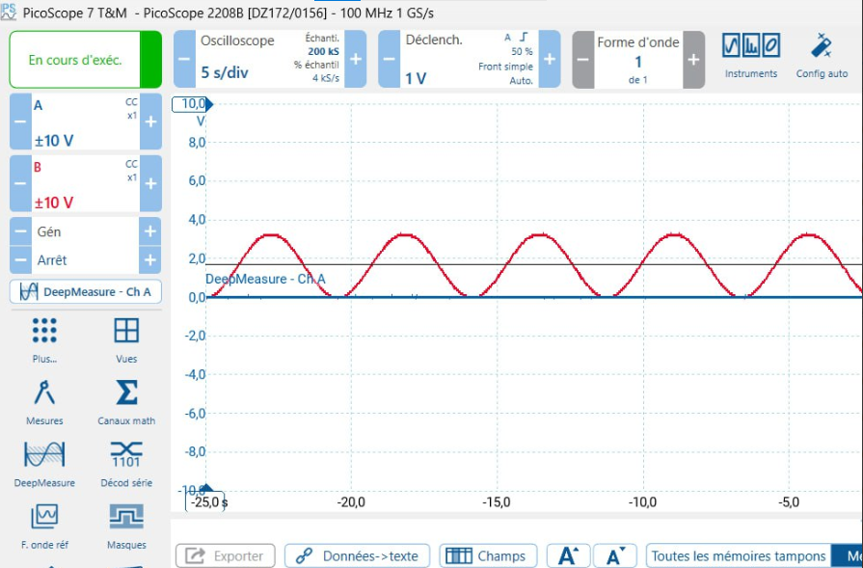
RESULTAT
Le DAC génère une sinusoïde de fs(t) conforme à nos formules, visible sur l’oscilloscope.
Bien que le DAC et la PWM soient mis à jour dans la même fonction de callback, ils ne se déclenchent pas simultanément ; on doit donc les afficher sur deux voies séparées.

Slide 6
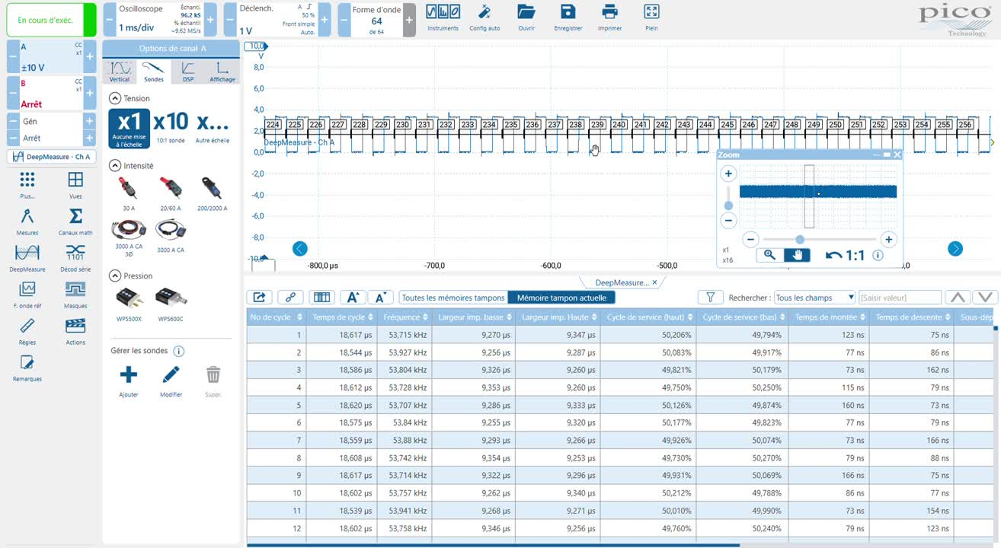
VIDEO

